Slide 1
TIẾNG VIỆT 1
Tập 1
Thứ Hai ngày 29 tháng 9 năm 2025
Tiếng Việt
Bài 16: gh

Slide 2


Khởi động

Slide 3
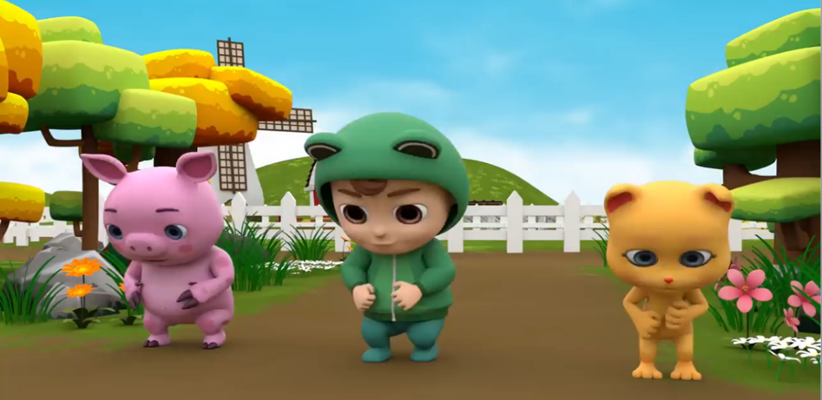

Slide 4


Bài 16: gh
gh

Slide 5
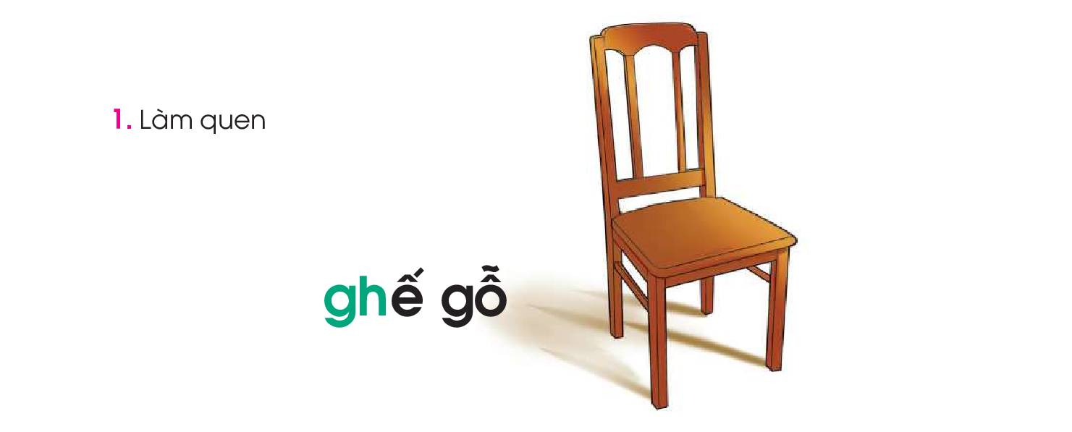
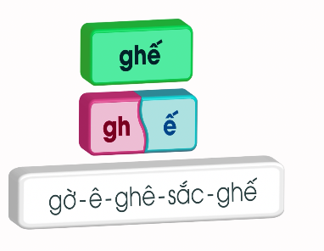
ghế gỗ
gh

Slide 6

gh
Gh
gh

Slide 7

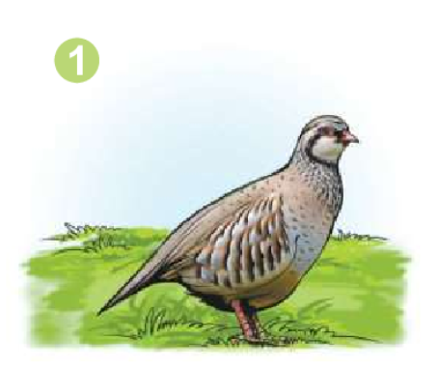
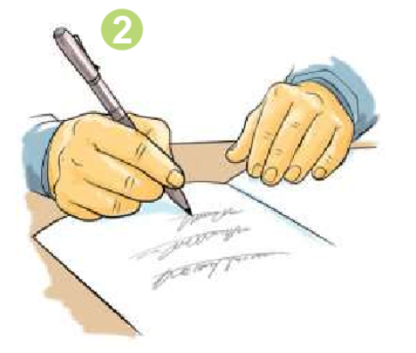
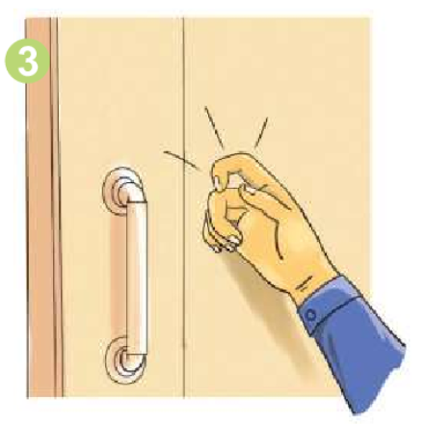
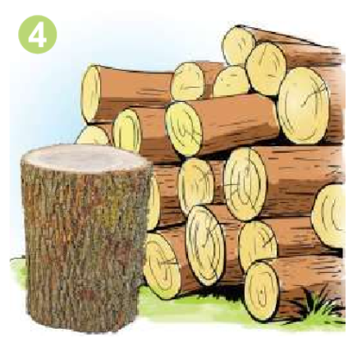
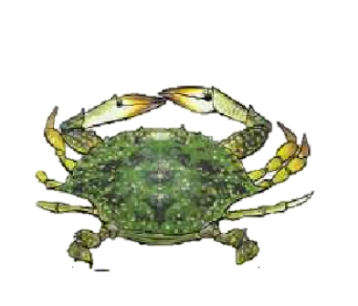
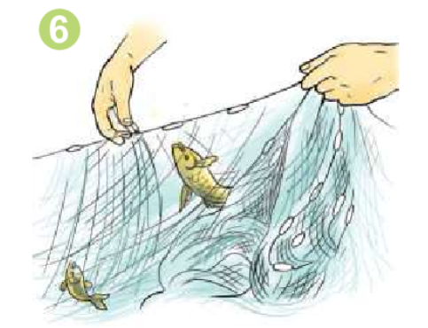
Tiếng nào có chữ g? Tiếng nào có chữ gh?
gà gô
ghi
gõ
gỗ
ghẹ
gỡ cá

Slide 8
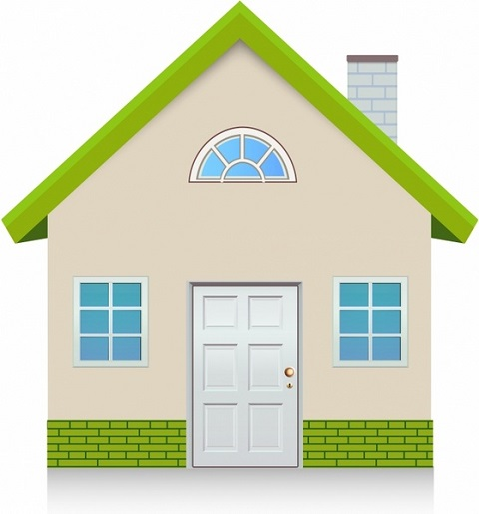
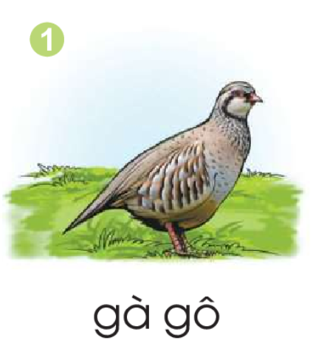
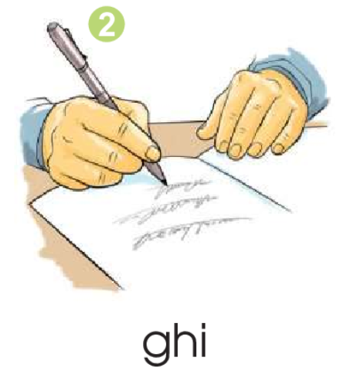
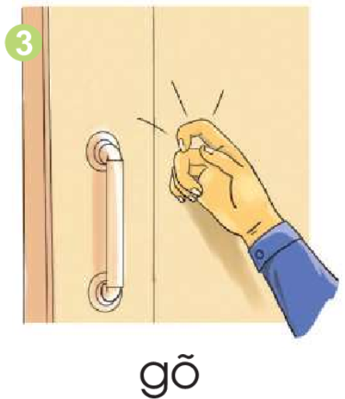
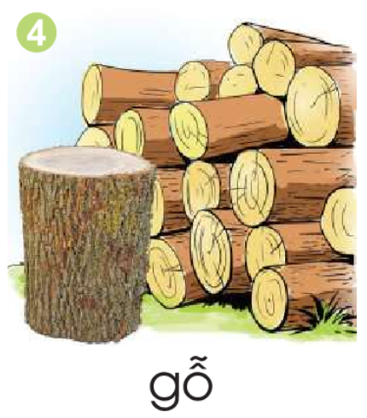
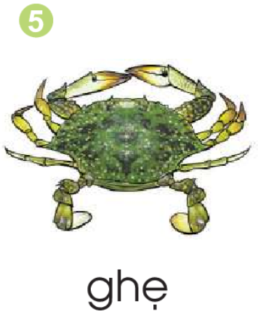
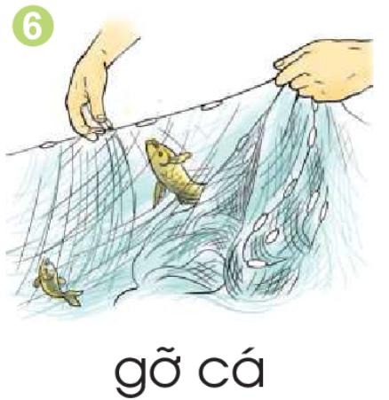

g
gh
ua
Notes:
Bấm vào các hình ảnh, sau đó bấm vào ngôi nhà nhỏ để quay lại màn hình trước. Kết thúc trò chơi bấm vào ngôi nhà nhỏ 1 lần nữa để đến slide ghi nhớ

Slide 9
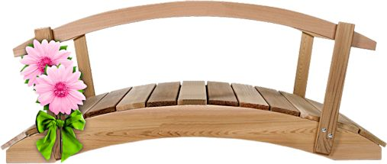

g
ua
Notes:
Bấm vào ngôi nhà nhỏ để quay về

Slide 10
gh
Notes:
Bấm vào ngôi nhà nhỏ để quay về

Slide 11
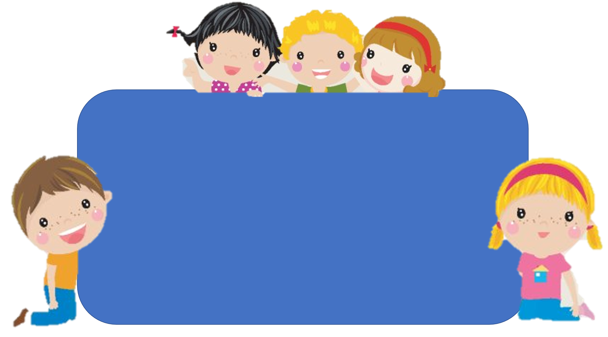

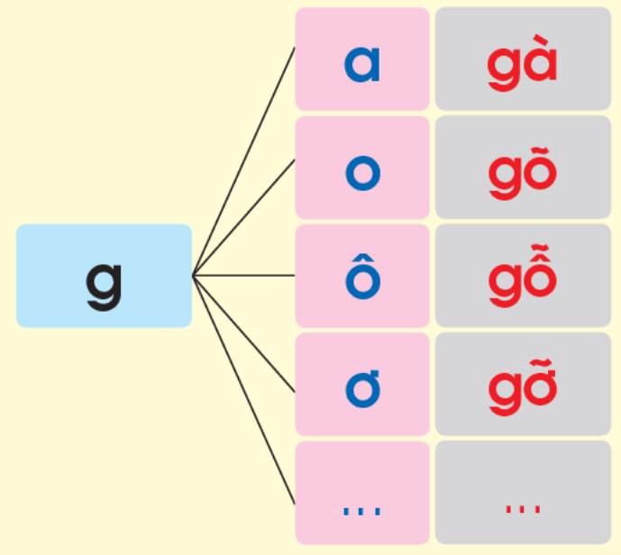
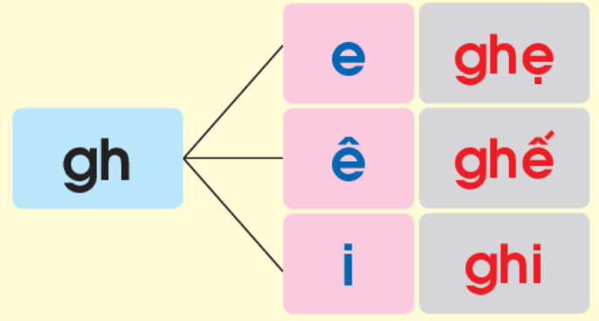
Ghi nhớ

Slide 12

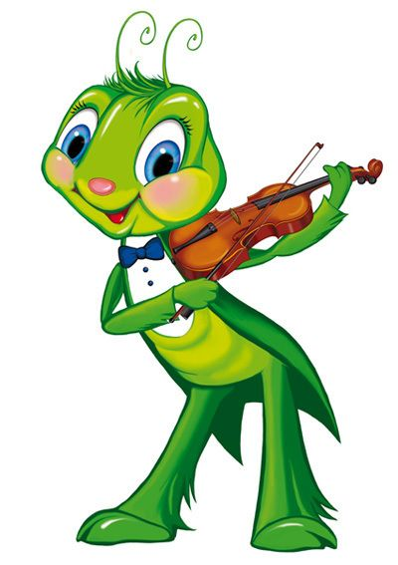
Thư giãn

Slide 13
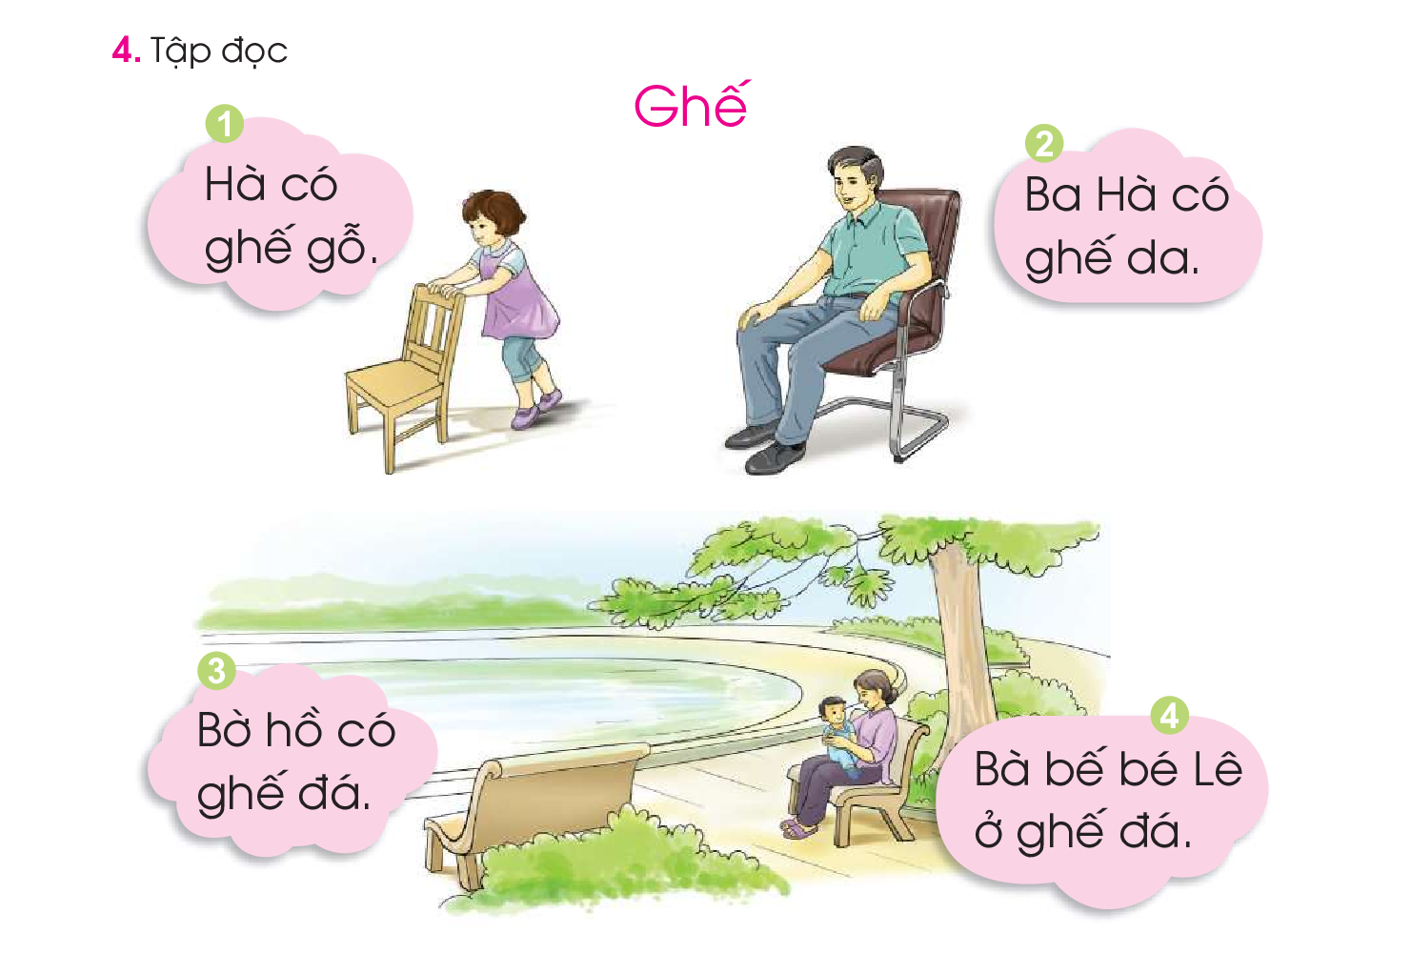

Slide 14

Tập viết

Slide 15
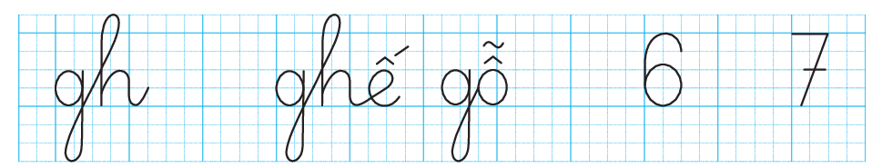

Slide 16
Vận dụng

